Slide 1
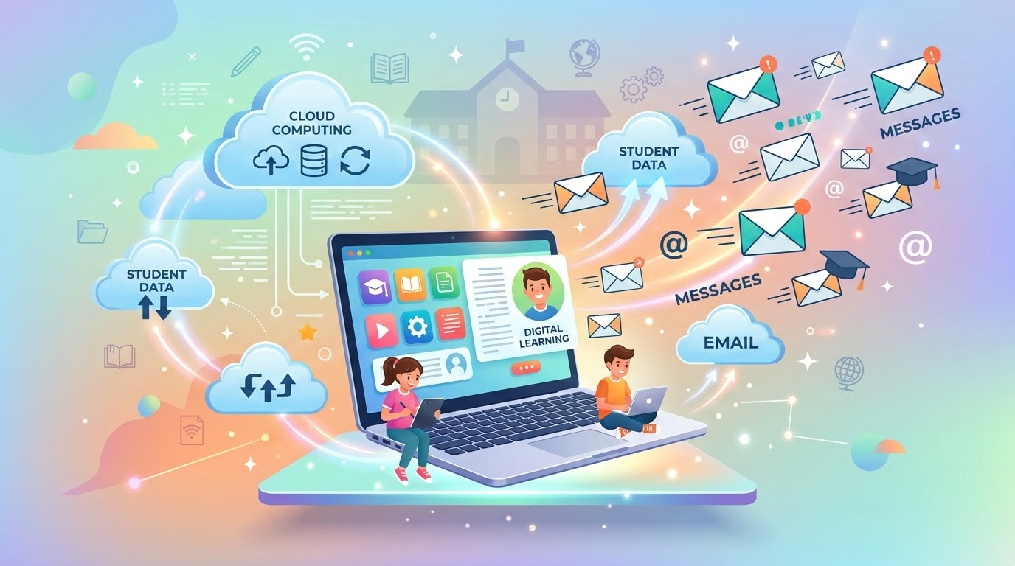
ইলেকট্রনিক মেইল (E-mail) ✉️
অষ্টম শ্রেণি — তথ্য ও যোগাযোগ প্রযুক্তি

Slide 2
ই-মেইল (E-mail) : ডিজিটাল যোগাযোগ মাধ্যম
ই-মেইল আদান-প্রদান প্রক্রিয়া (Flowchart)
ই-মেইল এর ধারণা ও গুরুত্ব
ই-মেইল (Electronic Mail) হলো ইন্টারনেটের মাধ্যমে খুব দ্রুত ও নিরাপদে বার্তা, ছবি বা যেকোনো ডিজিটাল ফাইল পাঠানোর একটি আধুনিক মাধ্যম।
আগের দিনে চিঠি পাঠাতে ডাকঘরের প্রয়োজন হতো, বর্তমান যুগে ই-মেইল হলো সেই ডিজিটাল ডাকঘর যা মুহূর্তেই তথ্য পৌঁছে দেয়।
বর্তমানে ই-মেইল ঠিকানা কেবল যোগাযোগের মাধ্যম নয়, এটি আমাদের ব্যক্তিগত পরিচয়ের অংশ। যেকোনো শিক্ষাপ্রতিষ্ঠান, ব্যাংক, চাকরির আবেদন বা সোশ্যাল মিডিয়া অ্যাকাউন্ট খুলতে ই-মেইল অপরিহার্য।
১. প্রেরক (Sender)
ইন্টারনেট ব্যবহার করে বার্তা বা ফাইল তৈরি করে পাঠান
২. ইন্টারনেট (Internet)
ডিজিটাল নেটওয়ার্কের মাধ্যমে দ্রুত ডেটা স্থানান্তর করে
৩. প্রাপক (Receiver)
মুহূর্তের মধ্যেই ইনবক্সে বার্তা বা তথ্য গ্রহণ করেন

Slide 3
ই-মেইল এড্রেসের গঠনপ্রকৃতি
[username]
@
[domain.com]
ইউজারনেম
অ্যাট (@) চিহ্ন
ডোমেইন নেম
১. Username
এটি ব্যবহারকারীর নিজস্ব নাম বা পছন্দমতো একটি পরিচিতি যা তাকে অন্যদের থেকে আলাদা করে। এটি সাধারণত ব্যবহারকারী নিজেই নির্বাচন করে।
২. @ (At sign)
এটি ই-মেইল ঠিকানার সবচেয়ে গুরুত্বপূর্ণ প্রতীক, যা ইউজারনেম এবং ডোমেইনকে যুক্ত করে। এটি ছাড়া কোনো ই-মেইল ঠিকানা সম্পন্ন হয় না।
৩. Domain
এটি হলো ই-মেইল সেবাদানকারী প্রতিষ্ঠানের নাম (যেমন- gmail.com, yahoo.com, outlook.com)। এটি নির্দেশ করে কোন সার্ভারে ই-মেইলটি সংরক্ষিত আছে।
উদাহরণ
• example@gmail.com | • student123@school.com

Slide 4
ব্যবসা-বাণিজ্যে ই-মেইলের ভূমিকা ও সুবিধা
বিক্রেতা (Seller)
ই-মেইল মাধ্যম (Email)
ক্রেতা (Buyer)
🏢
📦
⚡
🔗
📄
১. দ্রুত যোগাযোগ
ক্রেতা এবং বিক্রেতার মধ্যে মুহূর্তের মধ্যে যোগাযোগ স্থাপন করা সম্ভব হয়, যা সময় এবং খরচ উভয়ই বাঁচায়।
২. পণ্যের ছবি ও লিংক
নতুন পণ্যের ক্যাটালগ, ছবি বা ওয়েবসাইটের লিংক খুব সহজেই ই-মেইলের মাধ্যমে গ্রাহকদের কাছে পাঠানো যায়।
৩. অফিসিয়াল নথি
চুক্তিপত্র, ইনভয়েস বা বিলের মতো গুরুত্বপূর্ণ এবং গোপনীয় ব্যবসায়িক নথি নিরাপদে আদান-প্রদান করা যায়।

Slide 5
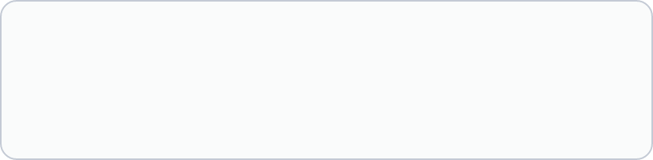

ই-মেইল অ্যাকাউন্ট সুরক্ষিত রাখার উপায়
ই-মেইল অ্যাকাউন্ট সুরক্ষিত রাখতে একটি শক্তিশালী পাসওয়ার্ড অত্যন্ত জরুরি। দুর্বল পাসওয়ার্ড হ্যাকারদের কাছে আপনার ব্যক্তিগত তথ্য উন্মুক্ত করে দিতে পারে।
পাসওয়ার্ড স্ট্রেন্থ (Password Strength)
নিরাপদ পাসওয়ার্ড তৈরির নিয়মাবলী:
দীর্ঘ পাসওয়ার্ড: পাসওয়ার্ড কমপক্ষে ৮-১২ অক্ষরের হওয়া উচিত।
বড়ো ও ছোটো হাতের বর্ণ: ইংরেজি বড় হাতের (A-Z) এবং ছোট হাতের (a-z) অক্ষরের মিশ্রণ থাকতে হবে।
সংখ্যা ও প্রতীক: পাসওয়ার্ড জটিল করতে সংখ্যা (0-9) এবং বিশেষ প্রতীক (@, #, $, %) ব্যবহার করতে হবে।
সহজ পাসওয়ার্ড পরিহার: নাম, জন্মতারিখ বা '123456' এর মতো অনুমানযোগ্য পাসওয়ার্ড ব্যবহার করা যাবে না।
নিয়মিত পরিবর্তন: নির্দিষ্ট সময় পরপর (যেমন ৩ মাস) পাসওয়ার্ড পরিবর্তন করা উচিত।
সাইবার ক্যাফেতে সতর্কতা: পাবলিক কম্পিউটার ব্যবহারের পর অবশ্যই অ্যাকাউন্ট লগ আউট করতে হবে।
STRONG (শক্তিশালী)
দুর্বল (Weak): rahman123 (সহজে অনুমানযোগ্য)
শক্তিশালী (Strong): R#m@n89#Pq (নিরাপদ)

Slide 6
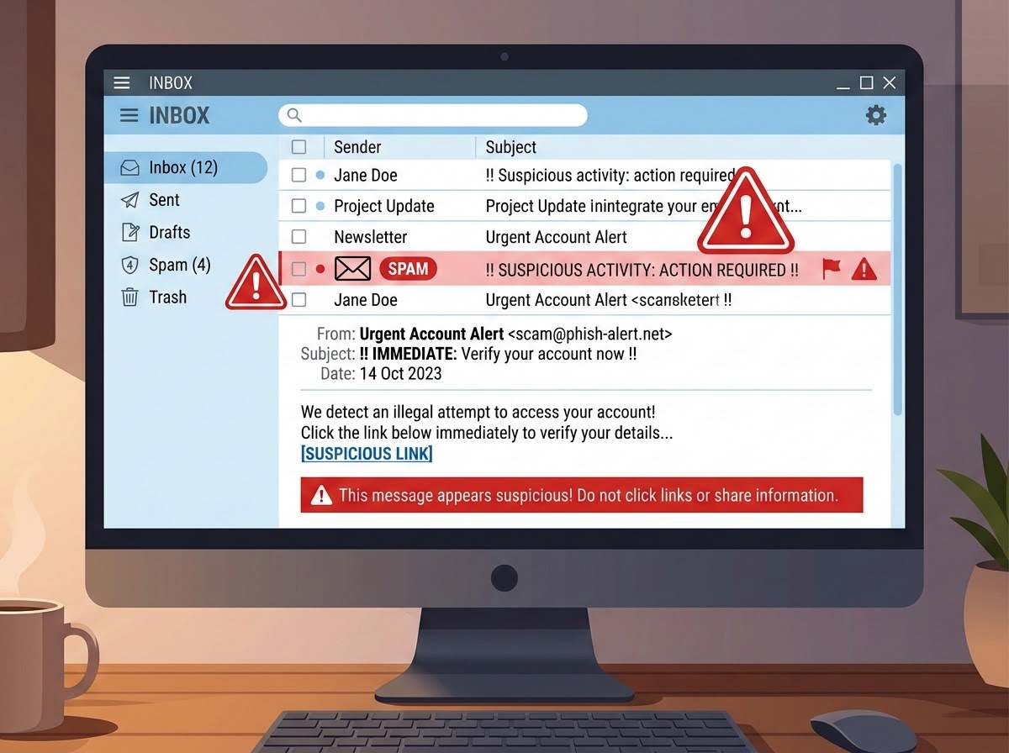
ই-মেইল ব্যবহার: স্প্যাম ও সাইবার অপরাধ
ই-মেইল ব্যবহারের ক্ষেত্রে আমাদের স্প্যাম এবং সাইবার অপরাধ সম্পর্কে সচেতন থাকতে হবে।
ভুয়া ই-মেইলের স্ক্রিনশট
স্প্যাম (Spam)
ইন্টারনেটে অনেক সময় আমাদের ই-মেইল ঠিকানায় অসংখ্য অপ্রয়োজনীয়, অবাঞ্ছিত বা আপত্তিকর ই-মেইল আসে। এগুলোকে স্প্যাম বলা হয়। এগুলো অনেক সময় বিরক্তির কারণ হয় এবং ক্ষতিকর ভাইরাস বহন করতে পারে।
প্রতারণা (Fraud)
অনেক সময় লটারির নামে, লোভনীয় অফার দিয়ে বা ভুয়া চাকরি দেওয়ার কথা বলে প্রতারণামূলক ই-মেইল পাঠানো হয়। এর মাধ্যমে সাইবার অপরাধীরা আপনার ব্যক্তিগত তথ্য বা অর্থ হাতিয়ে নেওয়ার চেষ্টা করে।
⚠️ সন্দেহজনক সংকেত:
অপরিচিত প্রেরক, জরুরি পদক্ষেপ নেওয়ার চাপ এবং প্রলোভনমূলক বার্তা বা লিংক দেখলে সাথে সাথে সতর্ক হন।
সতর্কতা (Safety)
অপরিচিত কোনো প্রেরকের কাছ থেকে আসা ই-মেইলের লিংক বা অ্যাটাচমেন্টে ক্লিক করা থেকে সম্পূর্ণ বিরত থাকতে হবে।

Slide 7
দলগত কাজ ও মূল্যায়ন কুইজ
এতক্ষণ আমরা ই-মেইল সম্পর্কে যা শিখলাম, তা যাচাই করার জন্য এখন আমরা একটি দলগত কাজ ও কুইজ কার্যক্রমে অংশগ্রহণ করবো।
মূল্যায়ন কুইজ (Quiz)
১
একটি সঠিক ই-মেইল ঠিকানায় কোন বিশেষ চিহ্নটি অবশ্যই থাকতে হয়?
২
স্প্যাম (Spam) বলতে কী বোঝায় এবং এটি কেন ক্ষতিকর?
৩
নিজের ই-মেইল অ্যাকাউন্টের পাসওয়ার্ড সুরক্ষায় আমাদের কী কী সতর্কতা অবলম্বন করা প্রয়োজন?

Slide 8
Next Week’s Homework
A. Provide a school picture
Use MS Word to write about your computer lab
How many computers do you have
What type of computers/brand
Computer hardware specifications: Processor type and speed, Hard Drive, memory size, network
Draw a network topology used by the laptops to connect to the server
Your web page: https://baliadanga1.netlify.app/

